Slide 1
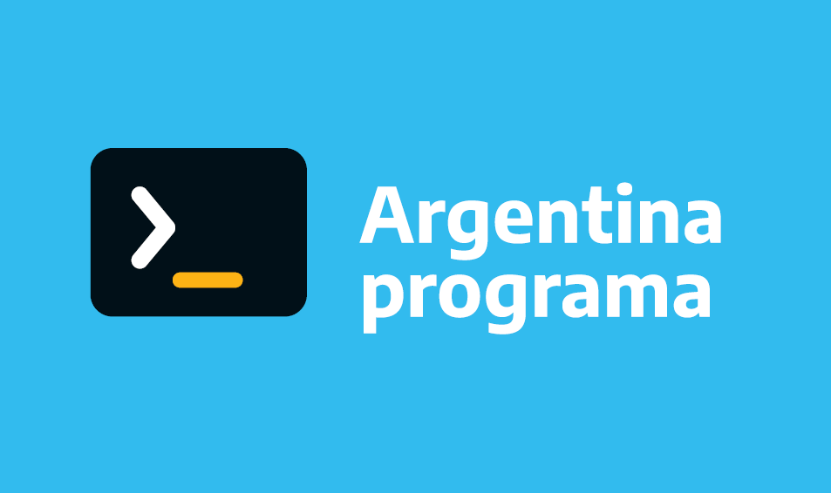


2021

Slide 2


Argentina Programa
Módulo 5 - Buenas prácticas de programación
Tema: Poo
Qué es un objeto y una clase
Constructores destructores y GC
Mensajes, Método, Variables e Instancias
Análisis orientado a objetos
UML
Patrón de diseño SOLID

Slide 3
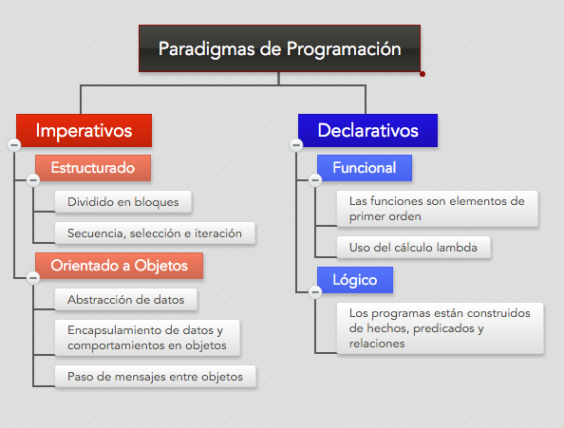
Argentina Programa
Módulo 5 – Paradigmas de Programación.
Un paradigma de programación provee (y determina) la visión y métodos de un programador en la construcción de un programa o subprograma.
Diferentes paradigmas resultan en diferentes estilos de programación y en diferentes formas de pensar la solución de problemas (con la solución de múltiples “problemas” se construye una aplicación).

Slide 4

#Yo Programo
Programación
Orientada a Objetos
(POO)

Slide 5
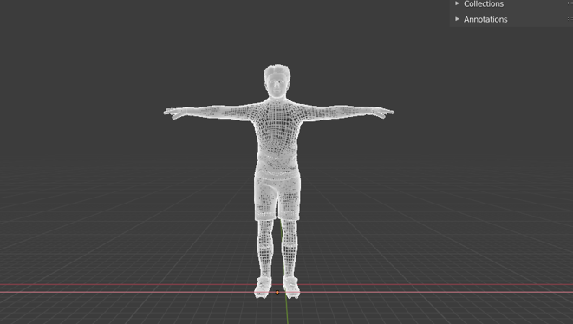
¿Qué es una Clase?
POO- Clases, Atributos, Métodos y Objetos
Clase
Atributos
La clase de Software
es el molde o
es la Plantilla de un objeto
Los atributos son las características individuales que diferencian un objeto de otro y determinan su apariencia, estado u otras cualidades
Características
o Estado del Objeto
Un método es un bloque de código que contiene una serie de instrucciones
Métodos
Comportamiento
o Verbos del Objeto
Molde o Plantilla de Persona
Clase Persona
Atributos
- nombre - edad - altura - ColorDePiel
Características
o Estado del Objeto
+ agregarNombre() + recuperarNombre() + cambiarColorPelo() + caminar()
Métodos
Comportamiento
o Verbos del Objeto

Slide 6
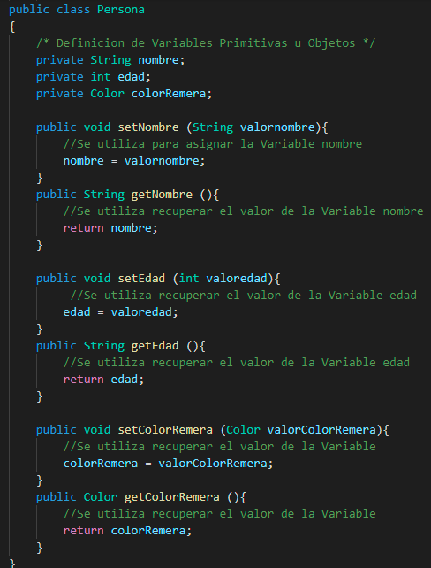
¿Cómo se define una clase?
Clase Persona
Variables tipo de datos
Primitivos
u de Objeto de la Clase
nombre
Atributos
Variables
edad
colorRemera
Variables
Primitivas u Objetos
colorPantalon
Propiedades
colorBotines
colorPelo
Definición Clase Persona en código
colorPiel
Clase Molde o Plantilla
Métodos
de acceso a los Atributos
Interno de
Clase
Métodos

Slide 7

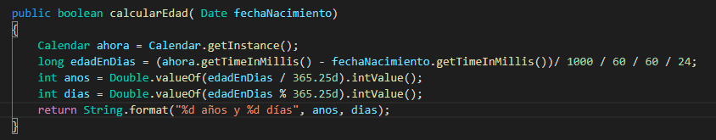
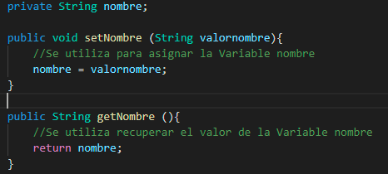
Variable, Propiedades, Métodos
Propiedades del objeto
Métodos del objeto
🡨 Variable
Métodos de acceso a las variables
Métodos del objeto son aquellos que le dan comportamiento o acciones al objeto
Variables
+
Se le llama Propiedades del objeto
Métodos de acceso a las variables

Slide 8
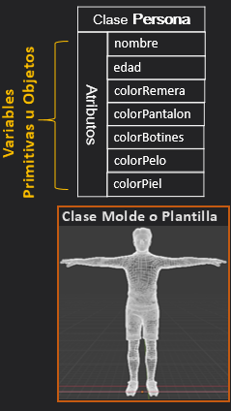
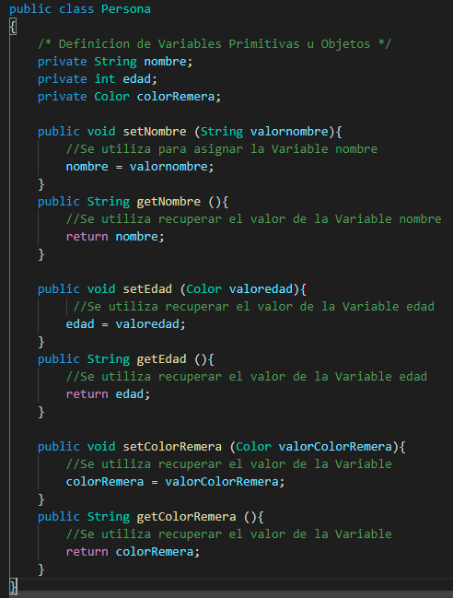


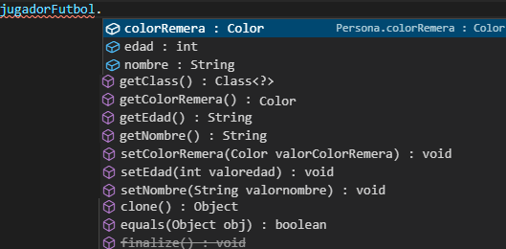


¿Cómo se crea un objeto o Instancia?
Clase Persona Molde o Plantilla
Instanciar el objeto o crearlo
Concepto
Ejemplo 1 – Por partes
Código
1
Clase
Ejemplo 2 – Todo en uno
Instancia de objeto Creado en Memoria
Acceder a los Atributos de la Instancia u Objeto
Asignar valores a los Atributos
3
2
Recuperar valores de los Atributos

Slide 9


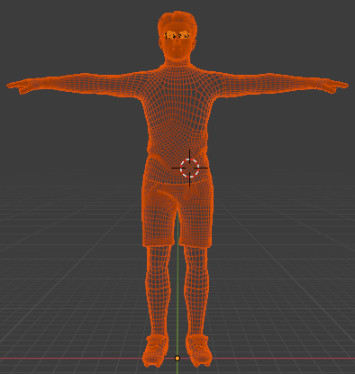
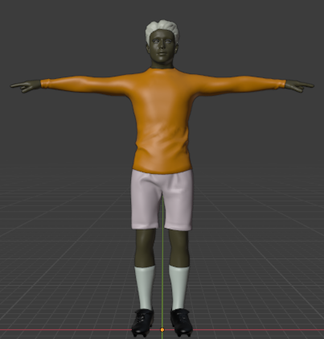
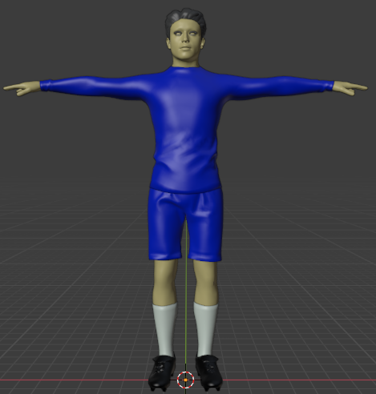
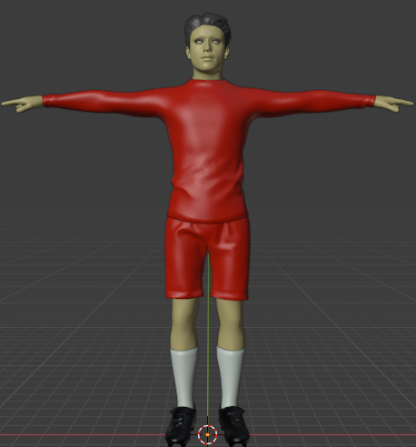
¿Diferencia entre Clase, Objeto e Instancia?
Clase: Es una especificación o definición de estructura (variables o propiedades y métodos) para un objeto
Instancia: una copia única del objeto (misma estructura, variables o propiedades PERO DATOS DIFERENTES)
Objeto: Presencia física (Variables o Propiedades) de la clase en la memoria
Jugador = new Persona() <-- a esta acción se le llama CREAR LA INSTANCIA
Objeto es un bloque de memoria contiguo que almacena la información real que distingue a este objeto de otros objetos
Martin
Gabriel
Leonel
Molde, Clase
INSTANCIAS
OBJETOS

Slide 10

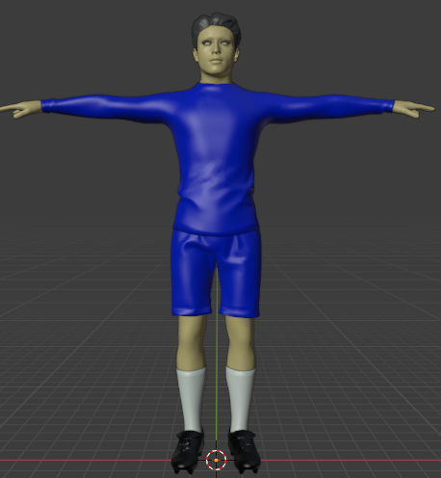
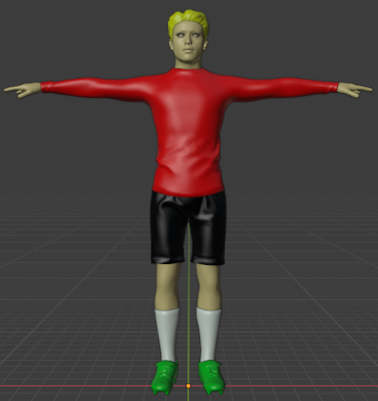
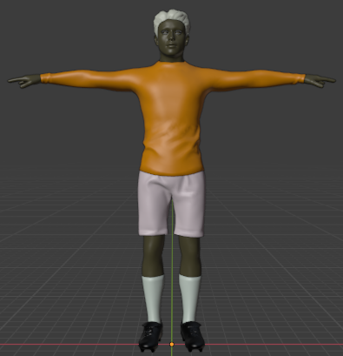
¿Qué es una Atributo?
POO- Clases, Atributos, Métodos y Objetos
Objeto Persona
Objeto Persona 2
Objeto Persona 3
Clase Persona
nombre
Atributos
= Lucas
nombre
nombre
Atributos
= Blaise
nombre
Atributos
= Leo
Atributos
= 30
= 32
edad
edad
edad
edad
= 34
colorRemera
= Rojo
colorRemera
colorRemera
= Amarilla
colorRemera
= Azul
= Negro
colorPantalon
= Blanco
= Azul
colorPantalon
colorPantalon
colorPantalon
= Verde
colorBotines
= Negro
= Negro
colorBotines
colorBotines
colorBotines
= Rubio
= Negro
colorPelo
= Blanco
colorPelo
colorPelo
colorPelo
= Clara
= Clara
colorPiel
= Oscura
colorPiel
colorPiel
colorPiel
Clase Molde o Plantilla
Objeto 1
Objeto 2
Objeto 3

Slide 11
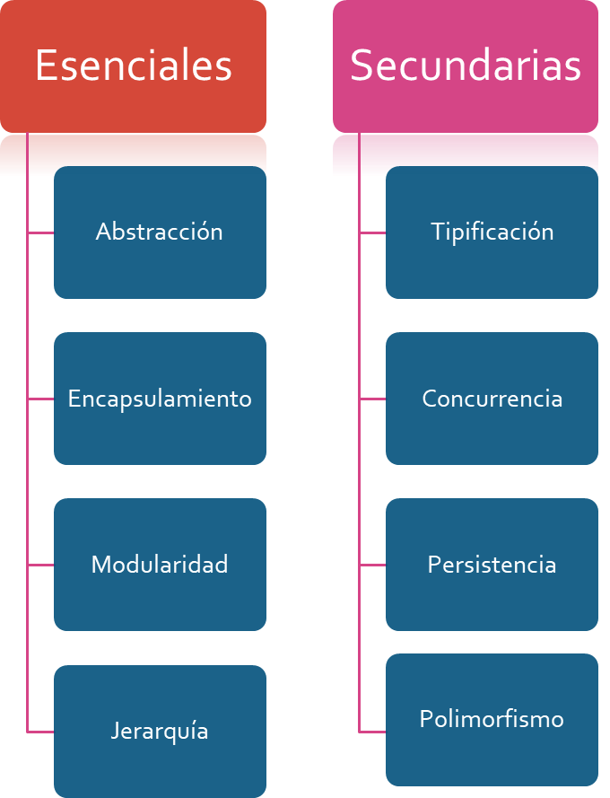
Argentina Programa
Modelo POO: Características
La abstracción se centra en las características esenciales de un objeto.
El encapsulamiento oculta los detalles de implementación de un objeto.
La modularidad empaqueta abstracciones en unidades discretas.
La jerarquía es una clasificación u ordenación de abstracciones.
El polimorfismo significa que comportamientos diferentes, asociados a objetos distintos pueden compartir el mismo nombre.
La persistencia conserva el estado de un objeto en el tiempo y espacio.
La tipificación indica la caracterización precisa de propiedades estructurales o de comportamiento que comparten ciertas entidades.
La concurrencia permite a dos objetos actuar al mismo tiempo.

Slide 12
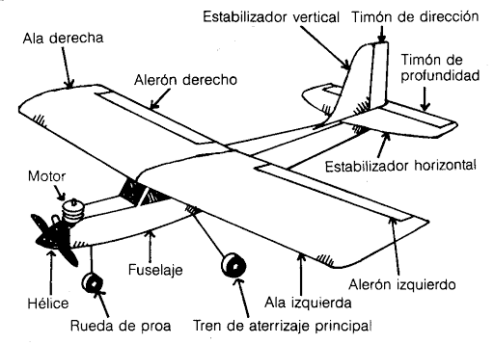
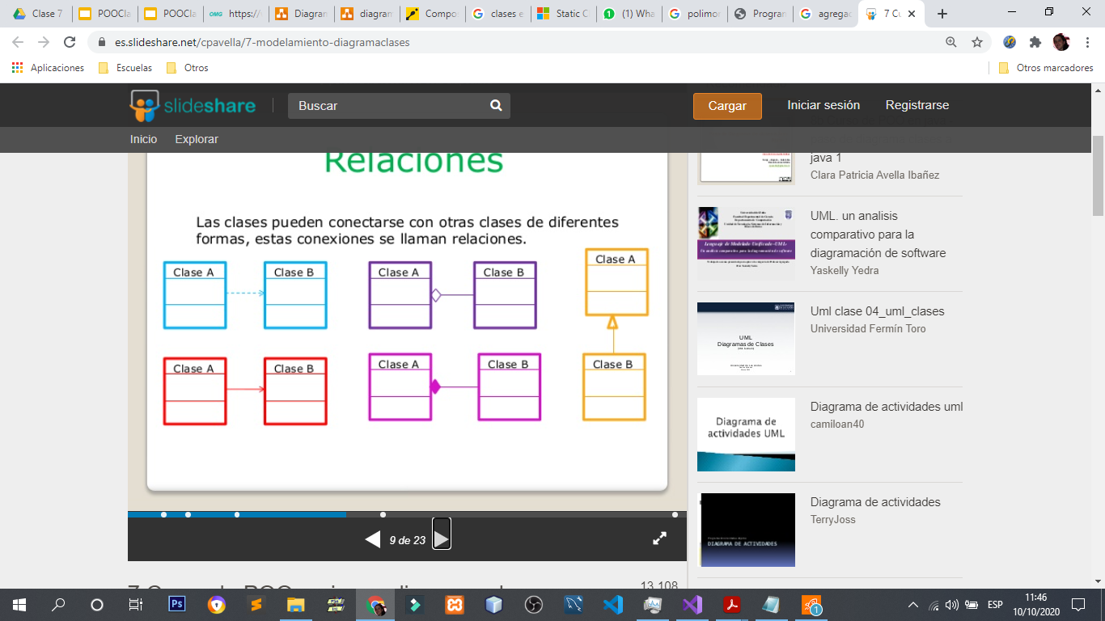
Argentina Programa
Jerarquía de Partes: Agregación y Composición
Comprende relaciones del tipo "es parte elemental de" al realizar una descomposición
Comprende relaciones del tipo "es parte de" al realizar una descomposición

Slide 13
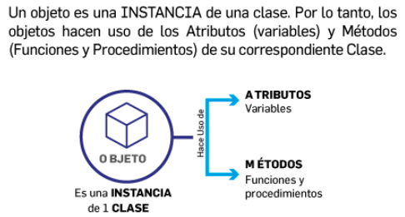
Argentina Programa
Relación entre Clase y Objeto

Slide 14
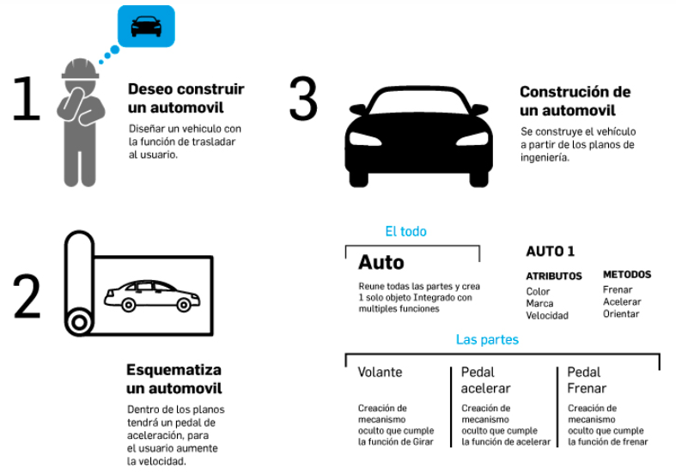
Argentina Programa
Clases, objetos, métodos y variables de instancia

Slide 15
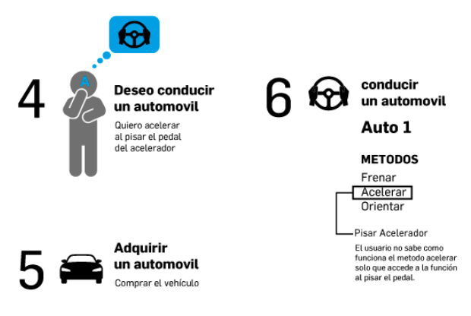
Argentina Programa
Clases, objetos, métodos y variables de instancia

Slide 16
Argentina Programa
UML
UML cumple con los siguientes requerimientos:
Establecer una definición formal de un metamodelo común basado en el estándar MOF (Meta-Object Facility) que especifique la sintaxis abstracta del UML. La sintaxis abstracta define el conjunto de conceptos de modelado UML, sus atributos y sus relaciones, así como las reglas de combinación de estos conceptos para construir modelos UML parciales o completos.
Brindar una explicación detallada de la semántica de cada concepto de modelado UML. La semántica define, de manera independiente a la tecnología, cómo los conceptos UML se habrán de desarrollar por las computadoras.
Especificar los elementos de notación de lectura humana para representar los conceptos individuales de modelado UML, así como las reglas para combinarlos en una variedad de diferentes tipos de diagramas que corresponden a diferentes aspectos de los sistemas modelados.
Definir formas que permitan hacer que las herramientas UML cumplan con esta especificación. Esto se apoya (en una especificación independiente) con una especificación basada en XML de formatos de intercambio de modelos correspondientes (XMI) que deben ser concretados por herramientas compatibles.

Slide 17
Argentina Programa
UML
Diagramas de Clases:
Beneficios de los diagramas de clases
Ilustrar modelos de datos para sistemas de información, sin importar qué tan simples o complejos sean.
Comprender mejor la visión general de los esquemas de una aplicación.
Expresar visualmente cualquier necesidad específica de un sistema y divulgar esa información en toda la empresa.
Crear diagramas detallados que resalten cualquier código específico que será necesario programar e implementar en la estructura descrita.
Ofrecer una descripción independiente de la implementación sobre los tipos empleados en un sistema que son posteriormente transferidos entre sus componentes.

Slide 18
Argentina Programa
Patrones de diseño
Clasificación de los patrones
Los patrones más básicos y de más bajo nivel suelen llamarse idioms. Normalmente se aplican a un único lenguaje de programación.
Los patrones más universales y de más alto nivel son los patrones de arquitectura. Los desarrolladores pueden implementar estos patrones prácticamente en cualquier lenguaje. Al contrario que otros patrones, pueden utilizarse para diseñar la arquitectura de una aplicación completa.
Además, todos los patrones pueden clasificarse por su propósito:
Los patrones creacionales proporcionan mecanismos de creación de objetos que incrementan la flexibilidad y la reutilización de código existente.
Los patrones estructurales explican cómo ensamblar objetos y clases en estructuras más grandes a la vez que se mantiene la flexibilidad y eficiencia de la estructura.
Los patrones de comportamiento se encargan de una comunicación efectiva y la asignación de responsabilidades entre objetos.

Slide 19
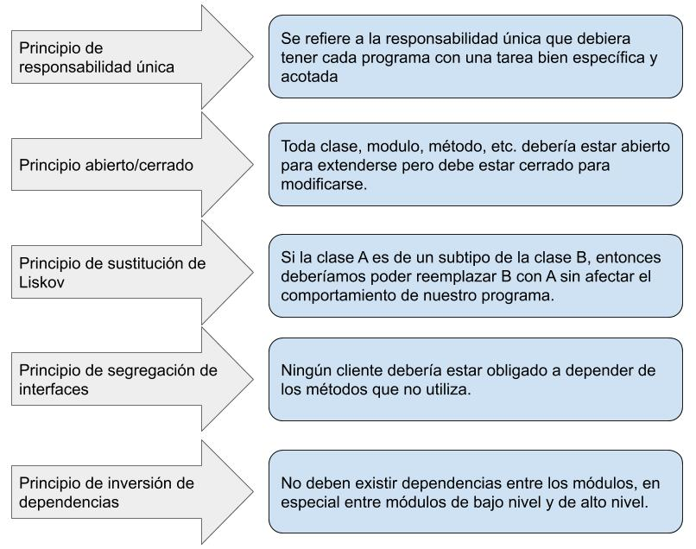
Argentina Programa
Módulo 5 – SOLID
SOLID es el acrónimo de cinco principios básicos de diseño que tienen como intención hacer que el diseño de software sea más simple y comprensible permitiendo reducir además los costes de mantenimiento. SOLID apunta a lograr una alta cohesión y un bajo acoplamiento en nuestros programas.
Cohesión
Una pieza de software tiene una alta cohesión cuando tiene un único propósito, y todas sus clases, métodos y propiedades definen una funcionalidad única, relacionada con una sola cosa.
Acoplamiento
El acoplamiento en programación orientada a objetos se refiere al grado de independencia que tienen dos piezas de software entre sí.
https://enmilocalfunciona.io/principios-solid/

Slide 20
Argentina Programa
Módulo 5 – SOLID – S: Principio de responsabilidad única.
class Coche {
String marca;
//Constructor
Coche(String marca){ this.marca = marca; }
String getMarcaCoche(){ return marca; }
void guardarCocheDB(Coche coche){ ... }
}
NO
S: Principio de responsabilidad única
Como su propio nombre indica, establece que una clase, componente o microservicio debe ser responsable de una sola cosa (el tan aclamado término “decoupled” en inglés).
Si por el contrario, una clase tiene varias responsabilidades, esto implica que el cambio en una responsabilidad provocará la modificación en otra responsabilidad.
class Coche {
String marca;
//Constructor
Coche(String marca){ this.marca = marca; }
String getMarcaCoche(){ return marca; }
}
class CocheDB{
void guardarCocheDB(Coche coche){ ... }
void eliminarCocheDB(Coche coche){ ... }
}
OK

Slide 21
Argentina Programa
Módulo 5 – SOLID – O: Principio de abierto/cerrado.
abstract class Coche {
// ...
abstract int precioMedioCoche();
}
class Renault extends Coche {
@Override
int precioMedioCoche() { return 18000; }
}
class Audi extends Coche {
@Override
int precioMedioCoche() { return 25000; }
}
class Mercedes extends Coche {
@Override
int precioMedioCoche() { return 27000; }
}
public static void main(String[] args) {
Coche[] arrayCoches = { new Renault(), new Audi(), new Mercedes() };
imprimirPrecioMedioCoche(arrayCoches);
}
public static void imprimirPrecioMedioCoche(Coche[] arrayCoches){
for (Coche coche : arrayCoches) {
System.out.println(coche.precioMedioCoche());
}
}
O: Principio abierto/cerrado
Establece que las entidades software (clases, módulos y funciones) deberían estar abiertos para su extensión, pero cerrados para su modificación.
OK
public static void main(String[] args) {
Coche[] arrayCoches = { new Coche("Renault"), new Coche("Audi") };
imprimirPrecioMedioCoche(arrayCoches);
}
public static void imprimirPrecioMedioCoche(Coche[] arrayCoches){
for (Coche coche : arrayCoches) {
if(coche.marca.equals("Renault")) System.out.println(18000);
if(coche.marca.equals("Audi")) System.out.println(25000);
}
}
NO
Coche[] arrayCoches = {
new Coche("Renault"),
new Coche("Audi"),
new Coche("Mercedes")
};

Slide 22
Argentina Programa
Módulo 5 – SOLID – L: Principio de Liskov de sustituibilidad.
L: Principio de substitución de Liskov
Declara que una subclase debe ser sustituible por su superclase, y si al hacer esto, el programa falla, estaremos violando este principio.
Cumpliendo con este principio se confirmará que nuestro programa tiene una jerarquía de clases fácil de entender y un código reutilizable.
// ...
Coche[] arrayCoches = {
new Renault(),
new Audi(),
new Mercedes(),
new Ford()
};
public static void imprimirNumAsientos(Coche[] arrayCoches){
for (Coche coche : arrayCoches) {
if(coche instanceof Renault)
System.out.println(numAsientosRenault(coche));
if(coche instanceof Audi)
System.out.println(numAsientosAudi(coche));
if(coche instanceof Mercedes)
System.out.println(numAsientosMercedes(coche));
if(coche instanceof Ford)
System.out.println(numAsientosFord(coche));
}
}
imprimirNumAsientos(arrayCoches);
NO
// ...
public static void imprimirNumAsientos(Coche[] arrayCoches){
for (Coche coche : arrayCoches) {
if(coche instanceof Renault)
System.out.println(numAsientosRenault(coche));
if(coche instanceof Audi)
System.out.println(numAsientosAudi(coche));
if(coche instanceof Mercedes)
System.out.println(numAsientosMercedes(coche));
}
}
imprimirNumAsientos(arrayCoches);

Slide 23
Argentina Programa
Módulo 5 – SOLID – L: Principio de Liskov de sustituibilidad.
Para que este método cumpla con el principio, seguiremos estos principios:
Si la superclase (Coche) tiene un método que acepta un parámetro del tipo de la superclase (Coche), entonces su subclase (Renault) debería aceptar como argumento un tipo de la superclase (Coche) o un tipo de la subclase (Renault).
Si la superclase devuelve un tipo de ella misma (Coche), entonces su subclase (Renault) debería devolver un tipo de la superclase (Coche) o un tipo de la subclase (Renault).
abstract class Coche {
// ...
abstract int numAsientos();
}
public static void imprimirNumAsientos(Coche[] arrayCoches){
for (Coche coche : arrayCoches) {
System.out.println(coche.numAsientos());
}
}
imprimirNumAsientos(arrayCoches);
class Renault extends Coche {
// ...
@Override
int numAsientos() {
return 5;
}
}
// ...
OK

Slide 24
Argentina Programa
Módulo 5 – SOLID – I: Principio de segregación de interfaz.
I: Principio de segregación de interfaz
Este principio establece que los clientes (clases) no deberían verse forzados a depender de interfaces que no usan.
Dicho de otra manera, cuando un cliente depende de una clase que implementa una interfaz cuya funcionalidad este cliente no usa, pero que otros clientes sí usan, este cliente estará siendo afectado por los cambios que fuercen otros clientes en dicha interfaz.
interface IAve {
void volar();
void comer();
void nadar(); }
class Loro implements IAve{
@Override
public void volar() { //... }
@Override
public void comer() { //... }
@Override
public void nadar() { //... }}
class Pinguino implements IAve{
@Override
public void volar() { //... }
@Override
public void comer() { //... }
@Override
public void nadar() { //... } }
interface IAve {
void volar();
void comer();
}
class Loro implements IAve{
@Override
public void volar() { //... }
@Override
public void comer() { //.. }
}
class Tucan implements IAve{
@Override
public void volar() { //... }
@Override
public void comer() { //.. }
}
NO

Slide 25
Argentina Programa
Módulo 5 – SOLID – I: Principio de segregación de interfaz.
El problema es que el loro no nada, y el pingüino no vuela, por lo que tendríamos que añadir una excepción o aviso si se intenta llamar a estos métodos. Además, si quisiéramos añadir otro método a la interfaz IAve, tendríamos que recorrer cada una de las clases que la implementa e ir añadiendo la implementación de dicho método en todas ellas.
Esto viola el principio de segregación de interfaz, ya que estas clases (los clientes) no tienen por qué depender de métodos que no usan.
interface IAve {
void comer(); }
interface IAveVoladora {
void volar(); }
interface IAveNadadora {
void nadar(); }
class Loro implements IAve, IAveVoladora{
@Override
public void volar() { //... }
@Override
public void comer() { //... }}
class Pinguino implements IAve, IAveNadadora{
@Override
public void nadar() { //... }
@Override
public void comer() { //... }
}
OK

Slide 26
Argentina Programa
Módulo 5 – SOLID – D: Principio de inversión de dependencias.
Establece que las dependencias deben estar en las abstracciones, no en las concreciones. Es decir:
Los módulos de alto nivel no deberían depender de módulos de bajo nivel. Ambos deberían depender de abstracciones.
Las abstracciones no deberían depender de detalles. Los detalles deberían depender de abstracciones.
class DatabaseService{
//...
void getDatos(){ //... }
}
class AccesoADatos {
private DatabaseService databaseService;
public AccesoADatos(DatabaseService databaseService){
this.databaseService = databaseService;
}
Dato getDatos(){
databaseService.getDatos();
//...
}
}
NO
Imaginemos que en el futuro queremos cambiar el servicio de BBDD por un servicio que conecta con una API.
Tendríamos que ir modificando todas las instancias de la clase AccesoADatos, una por una.
Esto es debido a que nuestro módulo de alto nivel (AccesoADatos) depende de un módulo de más bajo nivel (DatabaseService), violando así el principio de inversión de dependencias. El módulo de alto nivel debería depender de abstracciones.

Slide 27
Argentina Programa
Módulo 5 – SOLID – D: Principio de inversión de dependencias.
interface Conexion {
Dato getDatos();
void setDatos();
}
class AccesoADatos {
private Conexion conexion;
public AccesoADatos(Conexion conexion){
this.conexion = conexion;
}
Dato getDatos(){
conexion.getDatos();
}
}
class DatabaseService implements Conexion {
@Override
public Dato getDatos() { //... }
@Override
public void setDatos() { //... }
}
class APIService implements Conexion{
@Override
public Dato getDatos() { //... }
@Override
public void setDatos() { //... }
}
OK

Slide 28
Muchas gracias.

